Slide 1
UNIVERSIDADE FEDERAL DE SERGIPE DEPARTAMENTO DE CIÊNCIAS DA SAÚDE EDUCAÇÃO FÍSICA-BACHARELADO
Projeto Badminton na UFS
Daiane de Moura Ferreira
Orientador: Ailton Fernando Santana de Oliveira

Slide 2
INTRODUÇÃO
O badminton é praticado em todo o mundo, maior popularidade em países da Ásia como China, Coreia, Indonésia, Malásia, Japão, Tailândia, Índia e Taiwan
Não se sabe a origem exata, porém, jogos que utilizavam uma peteca e uma espécie de raquete eram realizados na China, Japão, Índia, Sião e Grécia há mais de 2000 anos
Esporte olímpico que pode ser praticado por todos os gêneros, e devido ao baixo impacto, também por todas as idades

Slide 3
JUSTIFICATIVA
O Esporte tem a capacidade de desenvolver um senso maior de disciplina e autoestima
Estilo de vida saudável mediada por atividades periódicas, regulares e bem orientada

Slide 4
OBJETIVOS
Iniciar um trabalho de desenvolvimento da prática esportiva para crianças, jovens e adultos
Contribuir para a aproximação da população junto às ações da Universidade
Contribuir para o desenvolvimento do esporte no nosso estado

Slide 5
METODOLOGIA
Foram ministradas aulas de aperfeiçoamento da modalidade nos dias:
Terças e quintas-feiras
17h as 19h
Vagas:
20 vagas
Público alvo:
Crianças, jovens e adultos
Preenchimento de ficha de inscrição

Slide 6
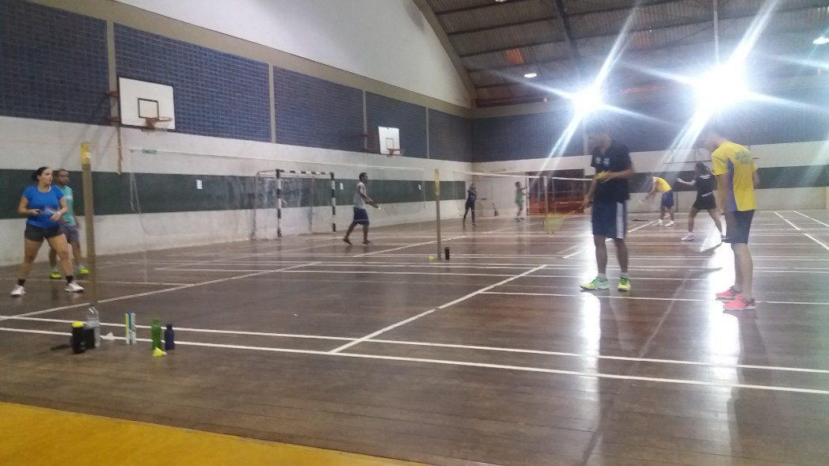
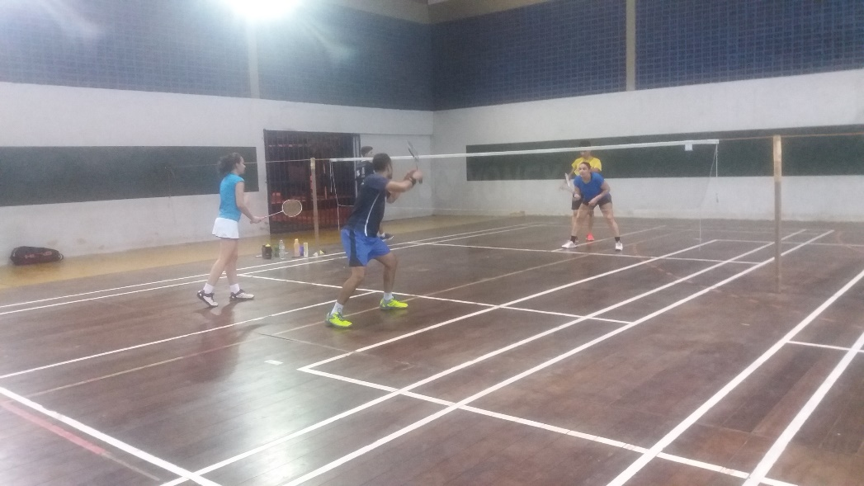
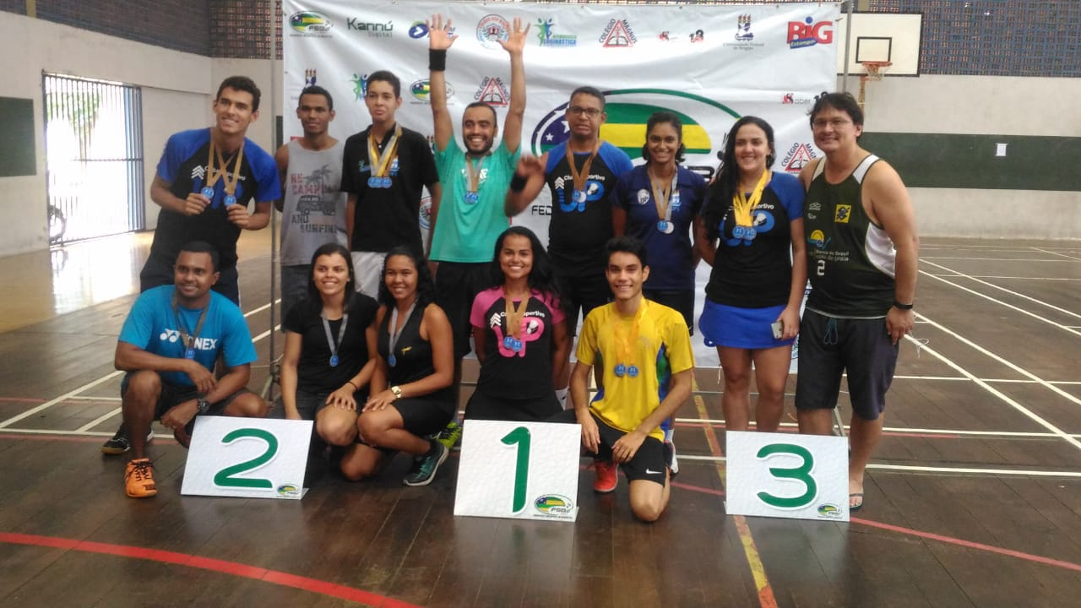
RESULTADOS

Slide 7
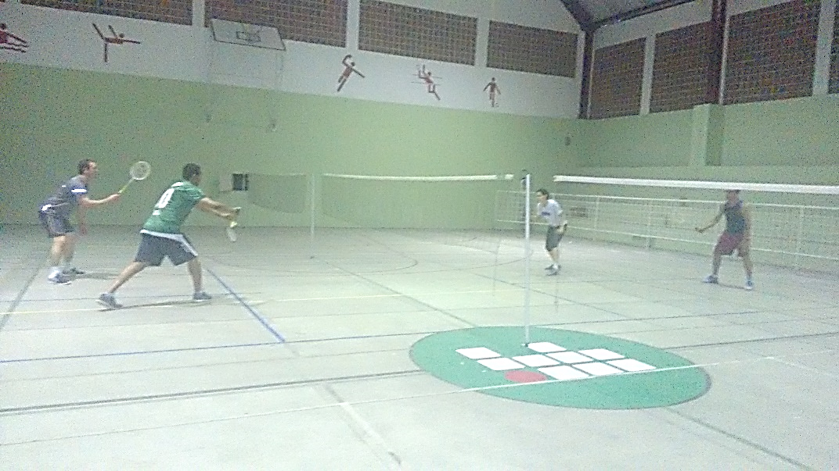
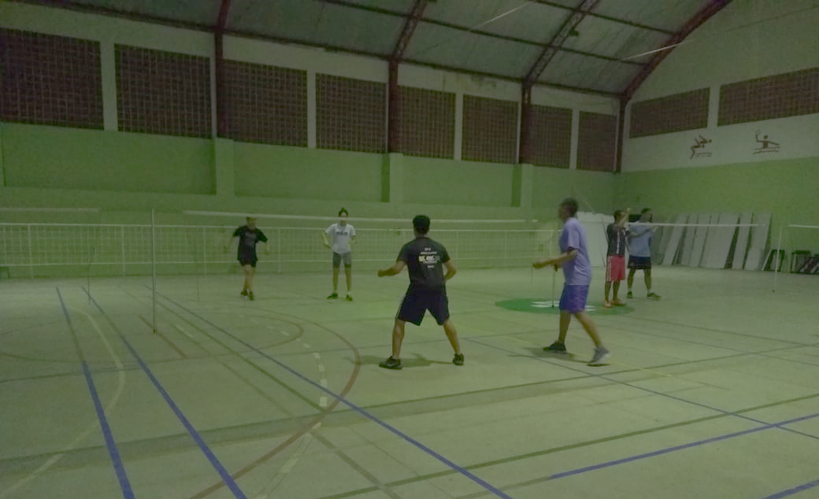
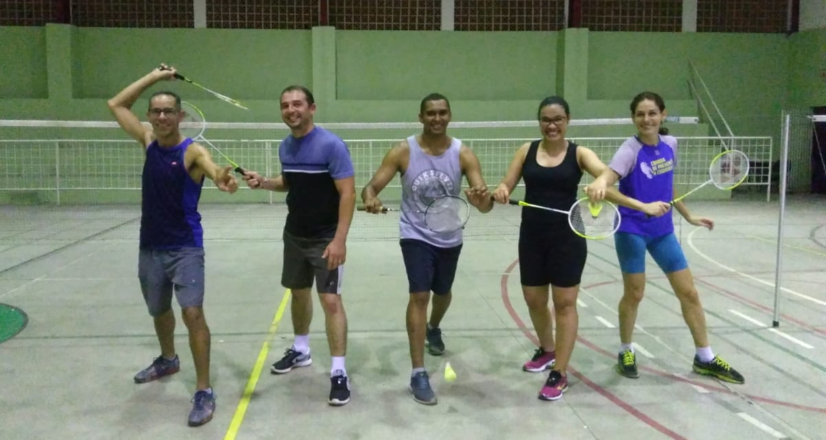
RESULTADOS

Slide 8
CONSIDERAÇÕES FINAIS
O Projeto Badminton na UFS proporcionou que jovens e adultos tivessem conhecimento de uma modalidade esportiva
Através dele, interações sociais foram desenvolvidas
Incentivou a prática de atividade física

Slide 9
REFERÊNCIAS
BWF. Shuttle Time: O programa de badminton escolar da BWF manual para o professor, 2013.
FORTES, Renivaldo O. Educação e Instrução Pública: considerações de Condorcet. S/d. Disponível em: http://www.unioeste.br/travessias/EDUCACAO/EDUCACAO%20E%20INSTRUCAO.pdf. Acesso em: 06 junho de 2011.
NÉRICI, Imídeo G. Didática do ensino Superior. Ibrasa Instituição Brasileira de Difusão Cultural LTDA. 1993.
PETERSON. R. (coord.) et al. Projetos esportivos e seus impactos. www.unesporte.org.br/forum2007/curso_8_ricardo_petersen_1.pdf. s/d. Acesso em: 03 de junho de 2011.
SANTIN, S. Educação Física: da alegria do lúdico à opressão do rendimento. 2 ed. Edições EST/ESEF-UFRGS. Porto Alegre, 1996.
SILVA, B.D. (coord.) et al. Esporte: considerações a respeito de sua utilização como meio educativo. A visão docente. Revista Digital, Buenos Aires, n.105, fev. 2005. Disponível em http://www.efdeportes.com/efd105/esporte-sua-utilizacao-como-meio-educativo.htm. Acesso em: 04 de junho de 2011.

